Slide 1
湖北省助残科技创新应用大赛 · 科技助残康复赋能
筛查
低视力康复
数字化服务项目
让康复离患者更近一步
市级专科牵引 · 县域服务下沉 · 居家持续康复
适配
项目背景 / 技术方案 / 助残成效 / 应用案例 / 推广计划
训练
宜昌市中心人民医院
路演人员：聂圣琼
01 / 12
Notes:
第1页｜建议12秒
各位评委好！我是宜昌市中心人民医院眼科的聂圣琼，汇报低视力康复数字化服务项目，目标是把专业康复送到县域。

Slide 2
湖北省助残科技创新应用大赛
项目背景
县域低视力康复，卡在四个环节
患者需要连续的服务：早发现、专业适配、规范训练、长期随访。
01
02
03
04
发现晚
适配难
训练断
随访弱
风险不易察觉
便捷筛查不足
基层评估能力有限
个体助视方案不足
离院后缺少指导
居家训练不够规范
康复后跟进脱节
过程变化难以追踪
早发现
能适配
会训练
有随访
项目切入点：把筛查结果转化为可执行、可持续的康复服务。
宜昌市中心人民医院 / 低视力康复数字化服务项目
02 / 12
Notes:
第2页｜建议22秒
县域患者的困难落在四个环节：发现晚，缺少便捷筛查；适配难，缺少精细评估；训练少，居家缺少指导；随访断，回家后缺少持续跟进。患者需要的是早发现、能适配、会训练、有随访。我们的方案就从这四项需求出发。
资料参考（技术机制与流程；项目进展仍据申报书）：
[06] EYE·科普丨助视器——低视力者的“水晶球”和“魔法眼镜”｜https://mp.weixin.qq.com/s/iGbtfIhat8kIfSJ5kJP6gA
[07] 我们该如何帮助低视力患者，让他们获得更好的生活质量，建议看看这篇｜https://mp.weixin.qq.com/s/28SQoeTnZdtQx2jzU4IS6w
[12] 黄斑病变低视力患者康复训练｜https://mp.weixin.qq.com/s/a_kix1Bqzpgm4OEm45bPbA

Slide 3
湖北省助残科技创新应用大赛
技术方案
把一次筛查，连接为持续康复
从发现风险到随访调整，建立低视力数字化康复闭环。
01
02
03
04
05
06
筛查建档
风险预警
分层干预
治疗转诊
康复训练
持续随访
多模态眼影像
AI 辅助分析
明确功能需求
医生决策与会诊
适配与个体训练
观察变化与调整
随访反馈，支持方案调整
一份动态康复档案，贯穿筛查、评估、方案、训练与随访。
宜昌市中心人民医院 / 低视力康复数字化服务项目
03 / 12
Notes:
第3页｜建议28秒
项目以筛查建档为起点，用多模态眼部影像结合人工智能分析，提示眼病及相关全身疾病风险，再由医生评估、会诊或转诊。随后，根据视功能情况制定干预和康复方案，并把训练与随访纳入动态档案。每次复评都用于调整下一步服务，让一次筛查成为持续康复的入口。
资料参考（技术机制与流程；项目进展仍据申报书）：
[01] 感官功能预警阿尔茨海默病——山东省立医院杜怡峰/张清华团队MIND-China队列感官标志物研究进展｜https://mp.weixin.qq.com/s/XsQVJoiQ8shDhU7Mbv2OPg
[02] 给大脑装个“视觉引擎”！这个门诊专治“看不清”难题｜https://mp.weixin.qq.com/s/f9hdLs2ldjHgr4LEbnPN-g
[06] EYE·科普丨助视器——低视力者的“水晶球”和“魔法眼镜”｜https://mp.weixin.qq.com/s/iGbtfIhat8kIfSJ5kJP6gA
[07] 我们该如何帮助低视力患者，让他们获得更好的生活质量，建议看看这篇｜https://mp.weixin.qq.com/s/28SQoeTnZdtQx2jzU4IS6w
[12] 黄斑病变低视力患者康复训练｜https://mp.weixin.qq.com/s/a_kix1Bqzpgm4OEm45bPbA

Slide 4
湖北省助残科技创新应用大赛
技术方案
同样是低视力，康复路径因人而异
先明确功能需求，再选择评估工具和后续服务；并非所有人都适合相同干预。
服务对象 / 需求
评估工具
服务去向
01
高风险人群
多模态眼部影像
医生评估 / 会诊 / 转诊
早识别、早转诊
AI 辅助风险提示
02
视野缺损人群
视野与视功能评估
棱镜 / 助视器适配与训练
发现、利用周边信息
结合双眼视觉情况
03
中心视力受损人群
微视野评估
生物反馈 / 偏心注视训练
练习有效注视
残余功能与注视状态
专业人员制定个体化方案；居家端按方案延续训练，定期复评后调整。
宜昌市中心人民医院 / 低视力康复数字化服务项目
04 / 12
Notes:
第4页｜建议23秒
分层先看需求，再选工具和去向：高风险人群以影像和人工智能辅助分析提示风险，由医生决定转诊；视野缺损者评估视野及双眼视觉，考虑棱镜等助视适配；中心视力受损者用微视野评估，衔接生物反馈和视知觉训练。下面展开两项技术。
资料参考（技术机制与流程；项目进展仍据申报书）：
[03] 同向偏盲的棱镜应用｜https://mp.weixin.qq.com/s/ha5JLUxbzacx3OAx8dBomA
[06] EYE·科普丨助视器——低视力者的“水晶球”和“魔法眼镜”｜https://mp.weixin.qq.com/s/iGbtfIhat8kIfSJ5kJP6gA
[08] 『微视野MP-3』—— 量化黄斑功能，从诊到治｜https://mp.weixin.qq.com/s/nnqV8ECJIYENdZu0O4FYDg
[10] 黄斑病变低视力患者优选视网膜区域PRL训练操作步骤｜https://mp.weixin.qq.com/s/uu01kImoPlm2NuaCT9gODg
[12] 黄斑病变低视力患者康复训练｜https://mp.weixin.qq.com/s/a_kix1Bqzpgm4OEm45bPbA

Slide 5
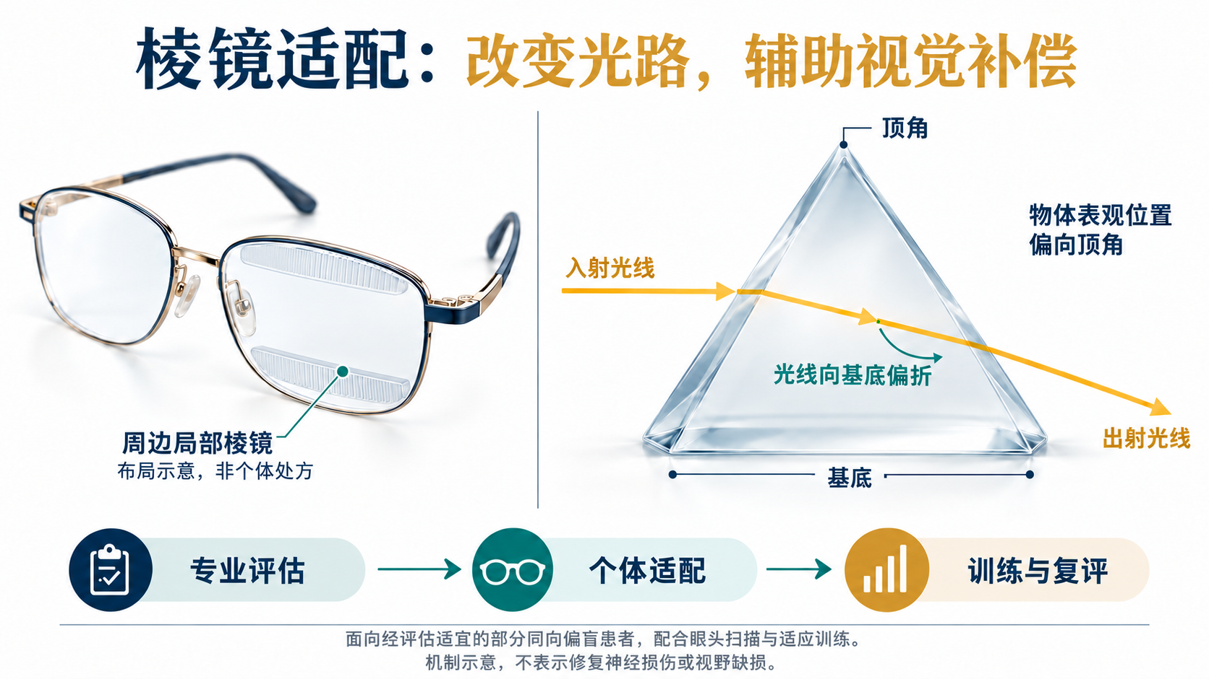
05 / 12
Notes:
第5页｜建议31秒
对部分同向偏盲患者，可评估周边局部压贴棱镜。布局示意保留中央观看区，借助光路偏移提示缺损侧的部分信息。适配需要试戴，按需裁剪、定位，结合眼头扫描、障碍回避等适应训练，再复评使用表现与舒适度。它提供视觉补偿，不修复缺损。下面看中心视力受损的另一条路径。
资料参考（技术机制与流程；项目进展仍据申报书）：
[03] 同向偏盲的棱镜应用｜https://mp.weixin.qq.com/s/ha5JLUxbzacx3OAx8dBomA
[04] 【身边的事】棱镜点亮“缺失的视野”：一场针对偏盲青年的视觉重建之旅｜https://mp.weixin.qq.com/s/7TtFZUrayLLNq3q9mYo5zQ

Slide 6
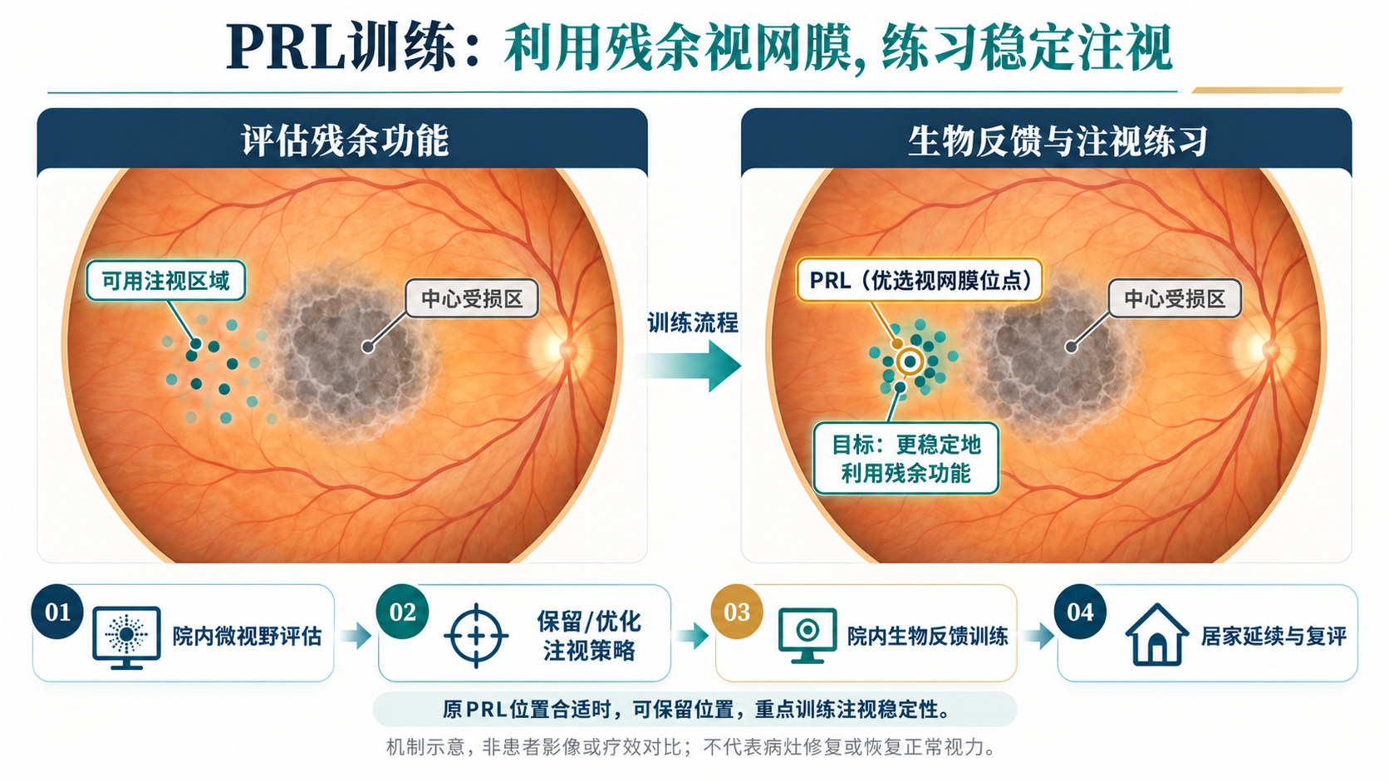
06 / 12
Notes:
第6页｜建议34秒
偏心注视训练先评估原发病状态、残余功能和注视稳定性。原有注视位点合适时，可保留位置、强化稳定性；需要调整时，再个体化选择训练位点。院内通过微视野评估及生物反馈指导训练，居家按方案延续视知觉和日常任务练习。居家端不能替代设备级评估，后续仍需复评调整。目标是更好利用残余功能。
资料参考（技术机制与流程；项目进展仍据申报书）：
[08] 『微视野MP-3』—— 量化黄斑功能，从诊到治｜https://mp.weixin.qq.com/s/nnqV8ECJIYENdZu0O4FYDg
[10] 黄斑病变低视力患者优选视网膜区域PRL训练操作步骤｜https://mp.weixin.qq.com/s/uu01kImoPlm2NuaCT9gODg
[12] 黄斑病变低视力患者康复训练｜https://mp.weixin.qq.com/s/a_kix1Bqzpgm4OEm45bPbA

Slide 7
湖北省助残科技创新应用大赛
技术方案
数字化如何连接院内外
以动态康复档案贯穿服务，让专业方案能够下沉，训练和随访能够反馈。
方案
市级专科
精细评估 / 个体方案 / 专业复评
档案
记录
基层协作
筛查初评 / 转诊衔接 / 随访管理
动态康复档案
反馈
评估 · 方案 · 训练 · 随访
患者家庭
按方案训练 / 记录使用 / 反馈困难
随访发现问题 → 返回专业评估 → 调整方案 → 延续训练
服务结构示意，依据申报方案整理；不代表现有软件界面或已核验的平台功能截图。
宜昌市中心人民医院 / 低视力康复数字化服务项目
07 / 12
Notes:
第7页｜建议20秒
数字化把三端连起来：市级中心精细评估、制定方案和复评；基层筛查、转诊和随访；家庭按方案训练并反馈。动态档案贯穿检查、方案、训练记录，支持接续服务与复评调整。接下来，看已有进展。
资料参考（技术机制与流程；项目进展仍据申报书）：
[02] 给大脑装个“视觉引擎”！这个门诊专治“看不清”难题｜https://mp.weixin.qq.com/s/f9hdLs2ldjHgr4LEbnPN-g
[06] EYE·科普丨助视器——低视力者的“水晶球”和“魔法眼镜”｜https://mp.weixin.qq.com/s/iGbtfIhat8kIfSJ5kJP6gA
[07] 我们该如何帮助低视力患者，让他们获得更好的生活质量，建议看看这篇｜https://mp.weixin.qq.com/s/28SQoeTnZdtQx2jzU4IS6w
[10] 黄斑病变低视力患者优选视网膜区域PRL训练操作步骤｜https://mp.weixin.qq.com/s/uu01kImoPlm2NuaCT9gODg
[12] 黄斑病变低视力患者康复训练｜https://mp.weixin.qq.com/s/a_kix1Bqzpgm4OEm45bPbA

Slide 8
湖北省助残科技创新应用大赛
助残成效
助残成效：服务进展与预期获益
区分已完成的服务进展、预期助残价值和后续验证指标。
已有服务进展
预期助残获益
后续验证指标
依据申报材料
尚待随访验证
按试点方案评价
分层康复标准化路径
市县点位联动试点
居家训练与随访流程
更便捷地获得康复指导
更好利用残余视功能
离院后继续获得支持
转诊与随访完成情况
助视器使用与训练情况
注视、阅读及生活质量
材料未提供样本量或量化改善数据；预期获益需通过试点与随访验证。
宜昌市中心人民医院 / 低视力康复数字化服务项目
08 / 12
Notes:
第8页｜建议23秒
申报材料列示的进展，包括形成标准化路径、联动市县点位试点。更好利用残余视功能、改善日常活动是预期获益，尚缺量化数据验证。后续计划结合注视稳定性、阅读任务和日常活动进行评价。下面用一条服务路径说明。
资料参考（技术机制与流程；项目进展仍据申报书）：
[09] 最新眼底文献速递 | 视力没变不等于治疗无效？微视野+AI预测模型，打破临床评估局限｜https://mp.weixin.qq.com/s/PtFYuOxikFMKxPro-ZNYiw
[12] 黄斑病变低视力患者康复训练｜https://mp.weixin.qq.com/s/a_kix1Bqzpgm4OEm45bPbA

Slide 9
湖北省助残科技创新应用大赛
应用案例
应用案例：中心视力受损人群服务路径
应用路径示意｜基于申报方案，不对应任何真实患者。
01
02
03
04
基层初评
市级精细评估
院内康复指导
居家训练随访
识别功能困难
明确日常任务需求
残余功能与注视评估
制定个体化方案
保留或优化注视位点
院内生物反馈训练
按方案延续任务练习
定期复评后调整
交付：康复档案
交付：个体方案
交付：训练指导
交付：复评建议
围绕患者的日常活动需求，设置个体目标，持续观察和调整。
说明：此页为服务路径示意，非真实患者病例，未展示实际疗效。
宜昌市中心人民医院 / 低视力康复数字化服务项目
09 / 12
Notes:
第9页｜建议22秒
这一页是中心视力受损人群的服务路径示意，非真实患者疗效案例。基层发现需求后转至专科，评估后形成档案、个体方案和训练指导；居家按方案练习，复评后再调整。各环节交付明确，具体方案由医生个体化制定。
资料参考（技术机制与流程；项目进展仍据申报书）：
[10] 黄斑病变低视力患者优选视网膜区域PRL训练操作步骤｜https://mp.weixin.qq.com/s/uu01kImoPlm2NuaCT9gODg
[11] 关于低视力康复训练的疑问，一次帮您解答！｜https://mp.weixin.qq.com/s/GF-hW2j51aboOHMEwrx2cw
[12] 黄斑病变低视力患者康复训练｜https://mp.weixin.qq.com/s/a_kix1Bqzpgm4OEm45bPbA

Slide 10
湖北省助残科技创新应用大赛
应用案例
以现有临床能力，支撑市县联动试点
依托医院现有设备、医联体与基层协作基础，推进应用落地。
临床技术与资源
协作单位与实施进展
多模态眼影像设备与 AI 分析系统
宜昌市中心人民医院眼科牵头
医联体网络与双向转诊基础
联合三峡职业技术学院附属医院
专业评估、助视适配与康复指导
申报材料列示市县点位联动试点
市级专科
基层协作
患者家庭
专业评估与方案
筛查、转诊与随访
按方案延续训练
以上依据申报材料整理；不以流程建立替代患者疗效验证。
宜昌市中心人民医院 / 低视力康复数字化服务项目
10 / 12
Notes:
第10页｜建议20秒
牵头医院具备多模态检查设备、人工智能分析和专科诊疗基础。联合三峡职业技术学院附属医院的社区筛查与棱镜验配经验，依托医联体开展双向转诊。市级与基层各有分工，支撑连续服务。

Slide 11
湖北省助残科技创新应用大赛
推广计划
用可评估的路径，推进县域复制
下一步：先验证示范流程，再形成可复制的服务规范。
01
示范点打磨
02
流程标准化
03
逐步县域复制
明确对象、分工与转诊标准
完善培训、质控与记录规范
按服务能力和验证结果扩展
拟形成：岗位分工与服务流程
拟形成：培训包与记录规范
扩展条件：人员能力与质控达标
后续试点评估，关注三类结果
服务可及性
康复过程
患者获益
筛查、转诊与随访完成情况
适配情况与训练依从性
注视稳定性、阅读与日常活动
以上为后续验证与推广计划，具体指标、样本量和周期由试点方案确定。
宜昌市中心人民医院 / 低视力康复数字化服务项目
11 / 12
Notes:
第11页｜建议25秒
推广分三步：先在示范点明确职责与流程，验证服务衔接；再统一规范、基层培训与质量控制；最后根据验证结果和当地能力，逐步扩展县域。后续将关注转诊、助视器使用、训练完成、视功能及日常活动变化，用真实数据评估服务质量和实际获益。
资料参考（技术机制与流程；项目进展仍据申报书）：
[11] 关于低视力康复训练的疑问，一次帮您解答！｜https://mp.weixin.qq.com/s/GF-hW2j51aboOHMEwrx2cw
[12] 黄斑病变低视力患者康复训练｜https://mp.weixin.qq.com/s/a_kix1Bqzpgm4OEm45bPbA

Slide 12
低视力康复数字化服务项目
让康复离患者更近一步
早发现 · 精准适配 · 持续康复
市级专科牵引，让县域和家庭接续专业康复服务。
宜昌市中心人民医院 | 谢谢各位评委
12 / 12
Notes:
第12页｜建议15秒
让患者更早被发现，让康复方案适合个人，让居家训练有指导、有跟进。我们期待用临床技术和数字化协作，让康复离县域低视力患者更近。谢谢各位评委！

Slide 13
湖北省助残科技创新应用大赛
答辩备用
备用｜技术作用与证据边界
项目进展据申报材料；公开文章补充技术机制，不代替本项目临床验证。
AI 辅助筛查
PRL 与助视适配
项目进展与成效
多模态眼影像分析
提示眼病及相关全身病风险
评估残余视网膜功能
训练偏心注视与视觉利用
申报材料列示标准化流程
及市县联动试点
辅助评估与转诊
不替代医生确诊
根据适应证个体化选择
不承诺修复病灶或恢复正常视力
未提供样本量、准确率
改善率或成本验证数据
PRL位置合适时可保留并训练稳定性；图为原创机制示意，非患者影像或疗效对比。
宜昌市中心人民医院 / 低视力康复数字化服务项目
A1 / A4
Notes:
答辩备用页，不计入5分钟主讲。说明AI、PRL和试点成效的证据边界，不补充未经核实的数据。

Slide 14
湖北省助残科技创新应用大赛
答辩备用
备用｜评审问答速览
详细回答附于逐页讲稿文档；现场可按评委问题选择展开。
目前走到哪一步？
基层如何复制？
已形成标准化流程并开展市县联动试点。
量化成效需依据经核实的试点与随访数据。
市级负责专业评估和方案；基层筛查随访。
以转诊标准、培训与质控支撑复制。
如何判断康复价值？
安全与成本如何落实？
观察服务完成、训练依从性、视功能变化，
并结合患者日常活动能力进行评价。
后续完善授权、权限、留痕与数据保护方案；
按设备、适配、培训和随访核算实际成本。
宜昌市中心人民医院 / 低视力康复数字化服务项目
A2 / A4
Notes:
答辩备用页，不计入5分钟主讲。详细参考回答见配套讲稿文档。数据安全和成本核算为待落实方案，不表述成已完成事项。

Slide 15
湖北省助残科技创新应用大赛
资料出处
参考资料｜已读取的公众号文章（1/2）
正文已核对；点击标题可打开原文。公开科普、外院报道与项目业绩分别表述。
[01] 感官功能预警阿尔茨海默病——山东省立医院杜怡峰/张清华团队MIND-China队列感官标志物研究进展
[02] 给大脑装个“视觉引擎”！这个门诊专治“看不清”难题
神经时讯 · 2026-06-23
温医大眼视光 · 2026-04-09
[03] 同向偏盲的棱镜应用
[04] 【身边的事】棱镜点亮“缺失的视野”：一场针对偏盲青年的视觉重建之旅
眼视光随笔 · 2025-11-21
天津市眼科医院视光中心 · 2025-11-19
[06] EYE·科普丨助视器——低视力者的“水晶球”和“魔法眼镜”
[07] 我们该如何帮助低视力患者，让他们获得更好的生活质量，建议看看这篇
温医大眼视光 · 2021-02-25
湖北辅具服务 · 2017-12-22
宜昌市中心人民医院 / 低视力康复数字化服务项目
A3 / A4
Notes:
资料出处备用页，不计入主讲。11篇文章已读；视频型[05]和限额[13]未纳入证据。第10、12篇所引用2023年专家共识为二次转述，尚未独立核对原始全文。

Slide 16
湖北省助残科技创新应用大赛
资料出处
参考资料｜已读取的公众号文章（2/2）
正文已核对；点击标题可打开原文。公开科普、外院报道与项目业绩分别表述。
[08] 『微视野MP-3』—— 量化黄斑功能，从诊到治
[09] 最新眼底文献速递 | 视力没变不等于治疗无效？微视野+AI预测模型，打破临床评估局限
展鑫优视 · 2024-03-22
朗视界沐光明 · 2026-07-27
[10] 黄斑病变低视力患者优选视网膜区域PRL训练操作步骤
[11] 关于低视力康复训练的疑问，一次帮您解答！
康复服务区 · 2024-09-03
上海臻视眼科 · 2025-04-17
[12] 黄斑病变低视力患者康复训练
康复服务区 · 2024-04-05
[05] 视频型正文未提取；[13] 匿名额度限制。未纳入引用；[10][12]所引共识原文未独立核对。
宜昌市中心人民医院 / 低视力康复数字化服务项目
A4 / A4
Notes:
资料出处备用页，不计入主讲。11篇文章已读；视频型[05]和限额[13]未纳入证据。第10、12篇所引用2023年专家共识为二次转述，尚未独立核对原始全文。

